Slide 1
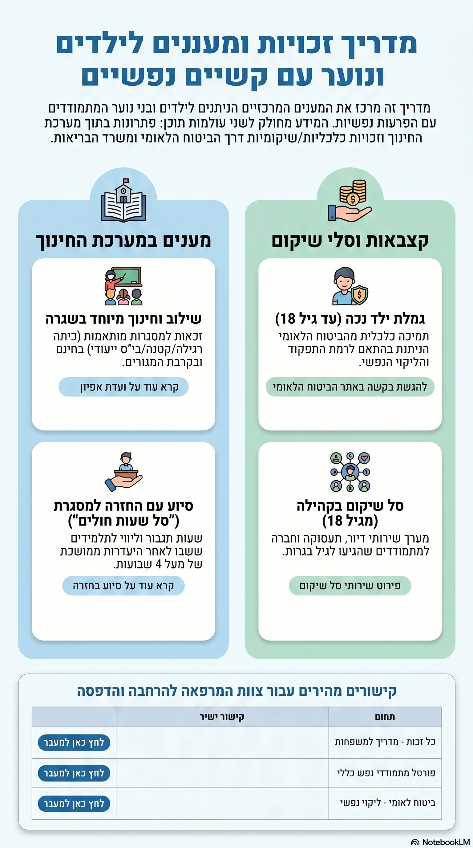
למידע מפורט לחצו כאן
למידע מפורט לחצו כאן
למידע מפורט לחצו כאן
למידע מפורט לחצו כאן
לקישור לחצו כאן
לקישור לחצו כאן
לקישור לחצו כאן

